Slide 1
Javascript

Slide 2
What Makes JavaScript Special
Dynamically typed
Single-threaded
Asynchronous (event-driven)
Prototypal inheritance
Functional programming friendly
Runs everywhere (browser + server)

Slide 3
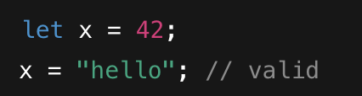
Dynamically Typed
Tipurile sunt determinate la momentul execuției — nu sunt declarate explicit.
Implicații:
✅ Permite prototipare rapidă și flexibilitate
⚠️ Erorile de tip apar la runtime, nu la compilare
⚡ Comportament dinamic — puternic, dar uneori imprevizibil

Slide 4
Single-Threaded
Cum funcționează:
Un singur fir principal (main thread) execută tot codul JS.
Nu există execuție paralelă implicită.
Avantaje:
✅ Model de concurență simplu (fără locks, fără race conditions)
✅ Ordine de execuție previzibilă
Dezavantaje:
⚠️ Codul care durează mult poate bloca execuția (UI freeze)
⚙️ Task-urile grele trebuie mutate (ex: Web Workers)

Slide 5
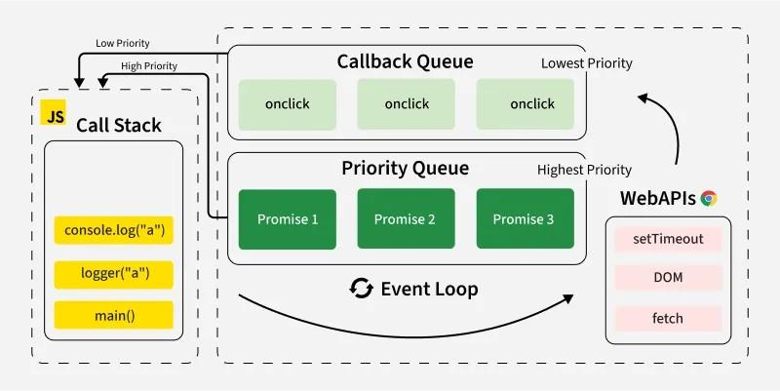
Asynchronous and Event-Driven
Modelul Event Loop:
JS nu blochează execuția în timpul operațiilor lente (I/O, timere, fetch).
Folosește callbacks, Promises și async/await.

Slide 6
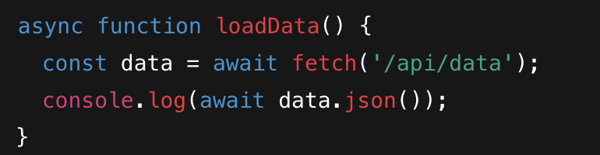
Asynchronous and Event-Driven
Concluzii:
✅ Aplicații receptive și fluide
✅ Scalabilitate ridicată pentru operații I/O
⚠️ Fluxul asincron poate fi greu de urmărit

Slide 7
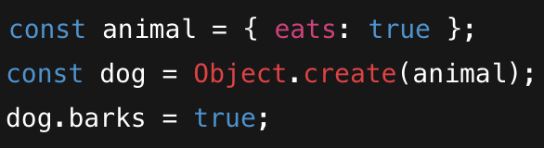
Prototypal Inheritance - Obiectele moștenesc direct de la alte obiecte.
Implicații:
✅ Model de obiecte foarte flexibil
✅ Ușor de extins în timpul execuției
⚠️ Poate fi confuz pentru dezvoltatori obișnuiți cu OOP clasic
(Notă: sintaxa modernă class este doar syntactic sugar peste acest sistem.)

Slide 8
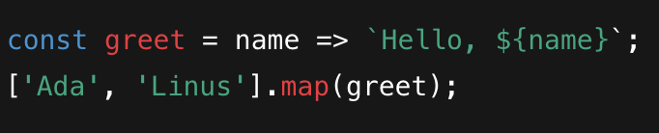
Functional Programming Paradigm
Functions are first-class citizens:
Pot fi stocate în variabile
Transmise ca argumente
Returnate din alte funcții
Avantaje:
✅ Suport pentru higher order functions
✅ Stil declarativ (map, filter, reduce)
✅ Cod curat și ușor de compus

Slide 9
Interpreted / JIT-Compiled
JS Engines (V8, SpiderMonkey) interpretează și optimizează codul la runtime.
Rezultate:
✅ Pornire rapidă și execuție instantă
✅ Performanță ridicată prin optimizări dinamice
⚙️ Permite JS modern să rivalizeze limbaje compilate

Slide 10
Ubiquity
Singurul limbaj suportat nativ de browsere.
Rulează peste tot:
🖥️ Front-end (browser)
🌐 Back-end (Node.js, Deno)
📱 Mobile (React Native)
⚙️ Embedded / IoT
Impact:
✅ Skill universal pentru dezvoltatori
✅ Un singur limbaj pentru full-stack development

